Slide 1
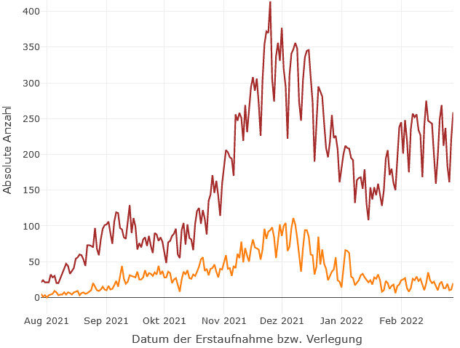

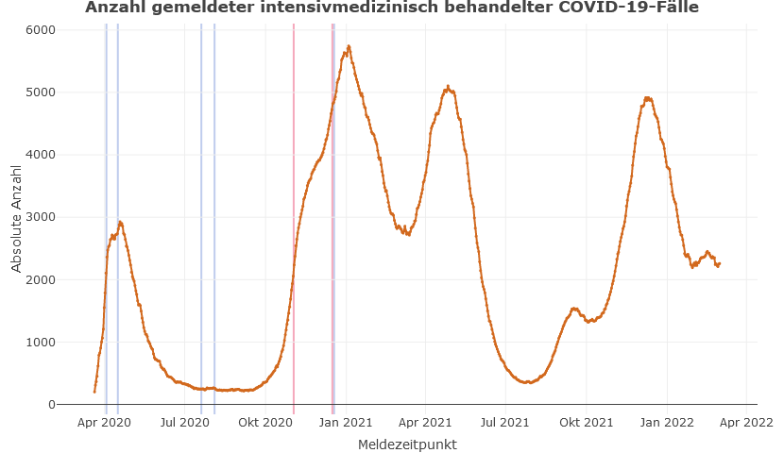
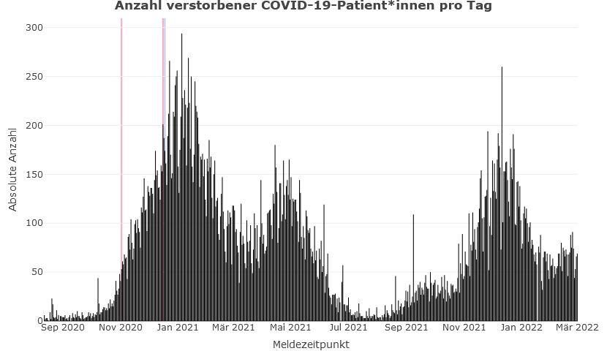
DIVI-Intensivregister
Neuaufnahmen auf die ITS (pro Tag)
Mit Stand 02.03.2022 werden 2.205 COVID-19-Patient*innen auf Intensivstationen (der ca. 1.300 Akutkrankenhäuser) behandelt.
Plateau in der COVID-ITS-Belegung
ITS-COVID-Neuaufnahmen mit +1.544 in den letzten 7 Tagen
Lock-Down
Lock-Down
5.762
2.205
Notes:
Vorwoche Belegung: 2.390 (am 23.02) -> Plateau in ITS-Belegung
Vorwoche Aufnahmen: +1.535 -> leichte Zunahme in der Neuaufnahmen 7-Tage-Anzahl
- Verstorbenen Anzahl auch leicht ansteigend

Slide 2
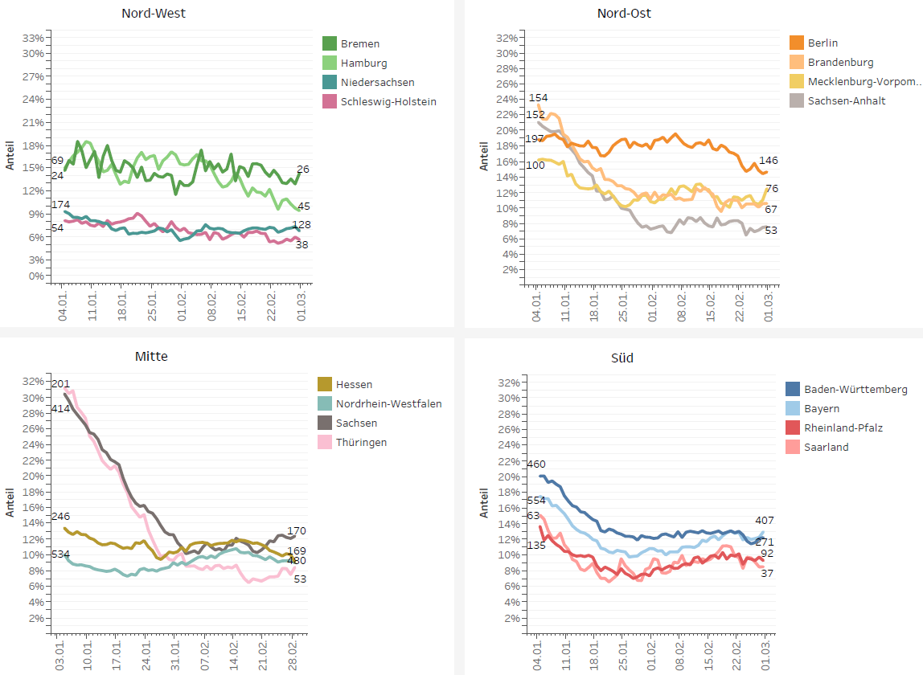
Anteil der COVID-19-Patient*innen an der Gesamtzahl betreibbarer
ITS-Betten
(* letzte 8 Wochen)
Datenstand: 01.03.2022

Slide 3

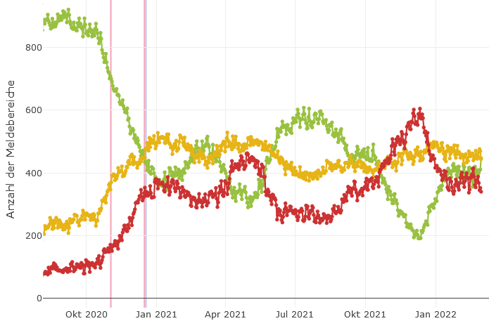
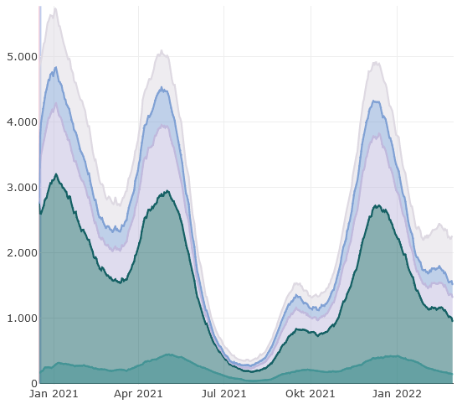
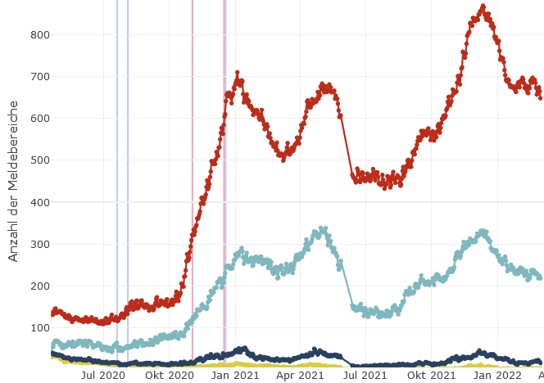
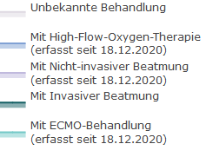

Behandlungsbelegung COVID-19 nach Schweregrad
Verfügbarkeits-Einschätzung:
High-Care Behandlung
Plateau
Anstieg v.a. der „leichteren“ respiratorischen Behandlungsformen
Plateau
Gründe der
Betriebs-einschränkung
28% (potentielle COVID-Nebenbefunde)
Plateau

Slide 4
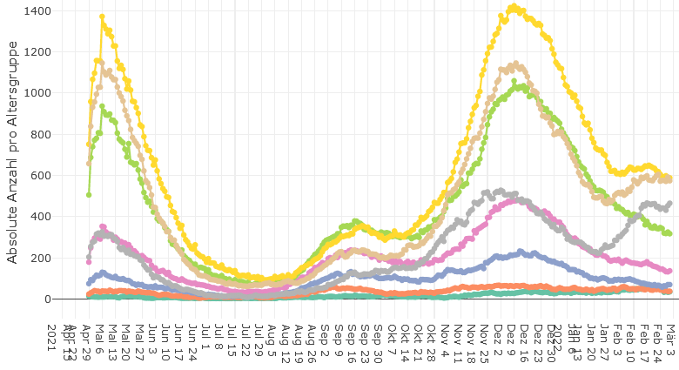
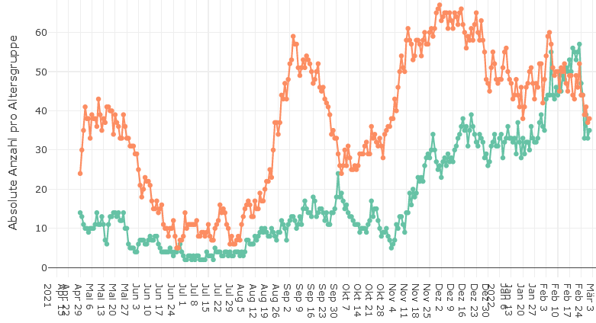
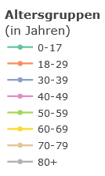
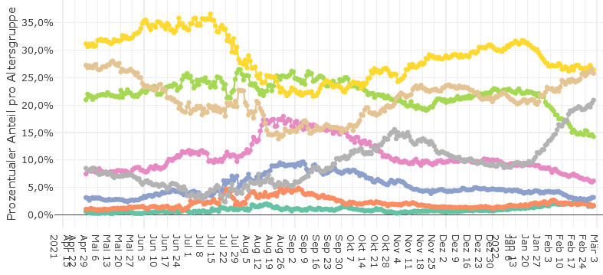
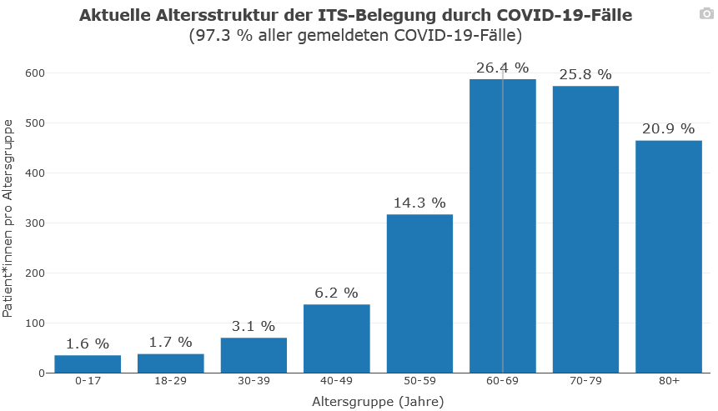
Altersgruppen Entwicklung (absolut)
0-17 u. 18-29 Jährige (zoom):
(prozentuale Anzahlen)
Altersgruppen Entwicklung (prozentual)
Notes:
72% > 60 Jahre aktuelle Belegung

Slide 5

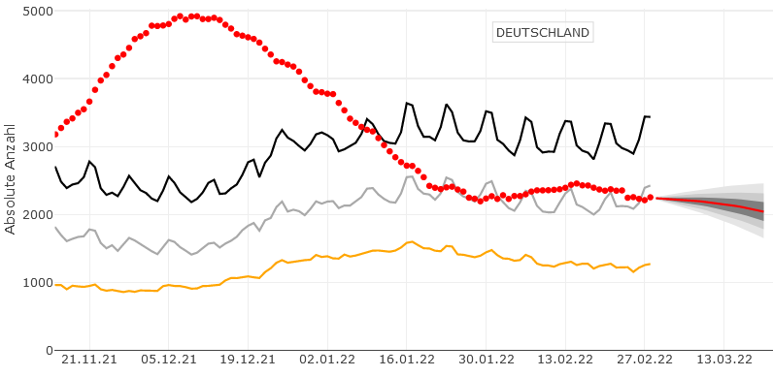
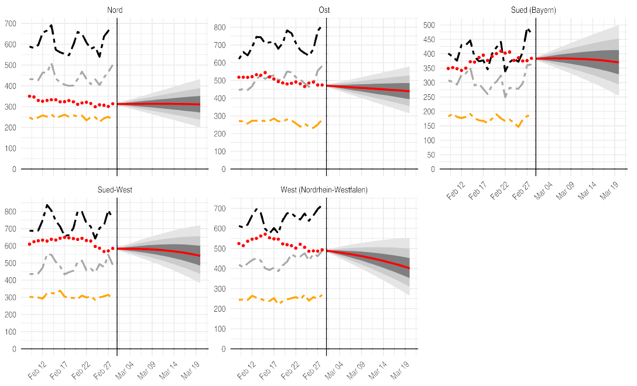
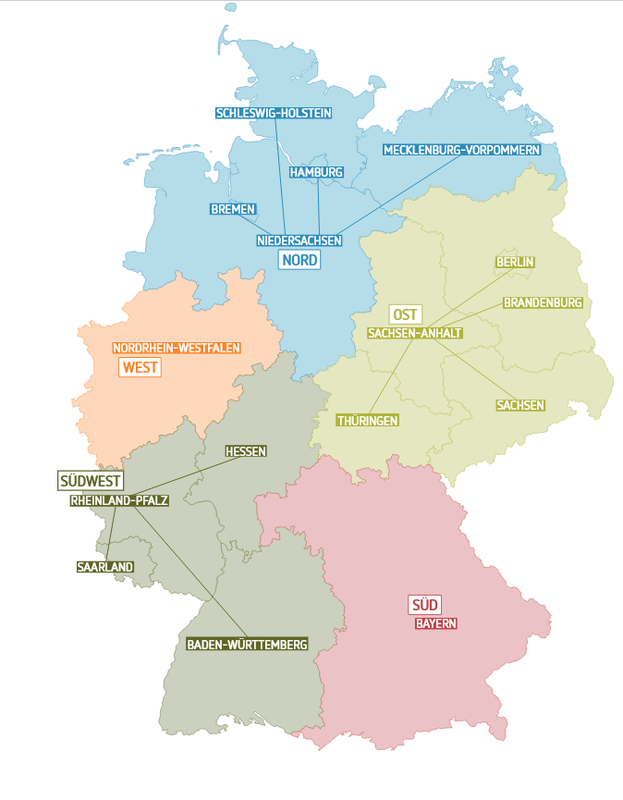
SPoCK: Prognosen intensivpflichtiger COVID-19-Patient*innen
Deutschland
Länder (nach Kleeblättern) mit Kapazitäts-Prognosen:
Kleeblatt Zuordnungen
Notes:
Prognosen für die nächsten 20 Tage!
Hierbei ist zu beachten, dass dies die Trends anzeigt wenn der jetzige Zustand und Trend sich fortsetzt (sprich keine neuen Maßnahmen oder andere Effekte die nächsten Tage einsetzen). Verlässlich sind also va eher die nächsten 10 (!) Tage der Prognose

